Slide 1


Slide 2

تنظيم حصص الأسبوع
اليوم 4 -
اليوم1 -
أنشطة اعتيادية (10د)
ورشة القراءة: استثمار النص (50د)
إملاء (25د)
أنشطة اعتيادية (10د)
معجم (25د)
ورشة الاستماع والتحدث (30د)
الكلمات البصرية+ القراءة المشتركة(20د)
اليوم 5 -
اليوم2 -
أنشطة اعتيادية (10د)
ورشة القراءة (40د)
الإنتاج الكتابي (35د)
أنشطة اعتيادية (10د)
ورشة الاستماع والتحدث 30د)
ورشة القراءة (45د)
اليوم 6 -
اليوم 3 -
ورشة القراءة: الفهم (30د)
إنتاج الكتابي: (30د)
قراءة إثرائية 25 د
أنشطة اعتيادية (10د)
ورشة الاستماع والتحدث (30د)
ورشة القراءة (45د)
Révision
Lecture offerte

Slide 3




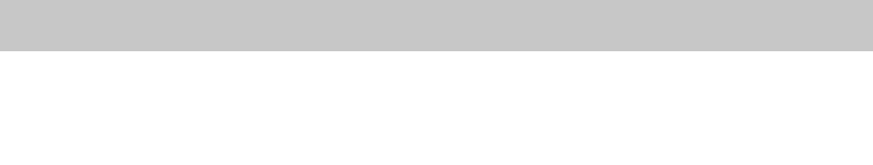



هيكلة حصة اليوم
- 01 النشاط الاعتيادي
إملاء
- 02قراءة
الظاهرة اللغوية: الفعل في صيغة الأمر (1)
- 03الإنتاج الكتابي
الشرح (1)

Slide 4

عند نهاية الحصة
على الأقل 80% من المتعلمين سيكونون قادرين على:
كتابة كلمات تنتهي بألف لينة بشكل صحيح؛
تعرف الفعل في صيغة الأمر وتوظيفه بشكل مناسب.
استعمال مهارة الشرح لتوضيح فكرة/موضوع معين.

Slide 5

افتتاح الحصة
أنشطة اعتيادية
تدبير السلوك
الواجب المنزلي
نشاط اعتيادي

Slide 6



مرحبا بكم. سننطلق في حصة اللغة العربية.
اختــتام الحــصة
الإنتاج الكتابي
قـــــــراءة
افتتاح الحصة

Slide 7



بداية من يذكر شروط الحصول على نجمة التميز؟
اختــتام الحــصة
انتاج كتابي
قراءة
افتتاح الحصة
أَطْلُبُ تَوْضيحاً إِذا لَمْ أَفْهَمْ.

Slide 8


ضعوا اللوحة والكراسة في القمطر.
اختــتام الحــصة
الإنتاج الكتابي
قراءة
افتتاح الحصة

Slide 9
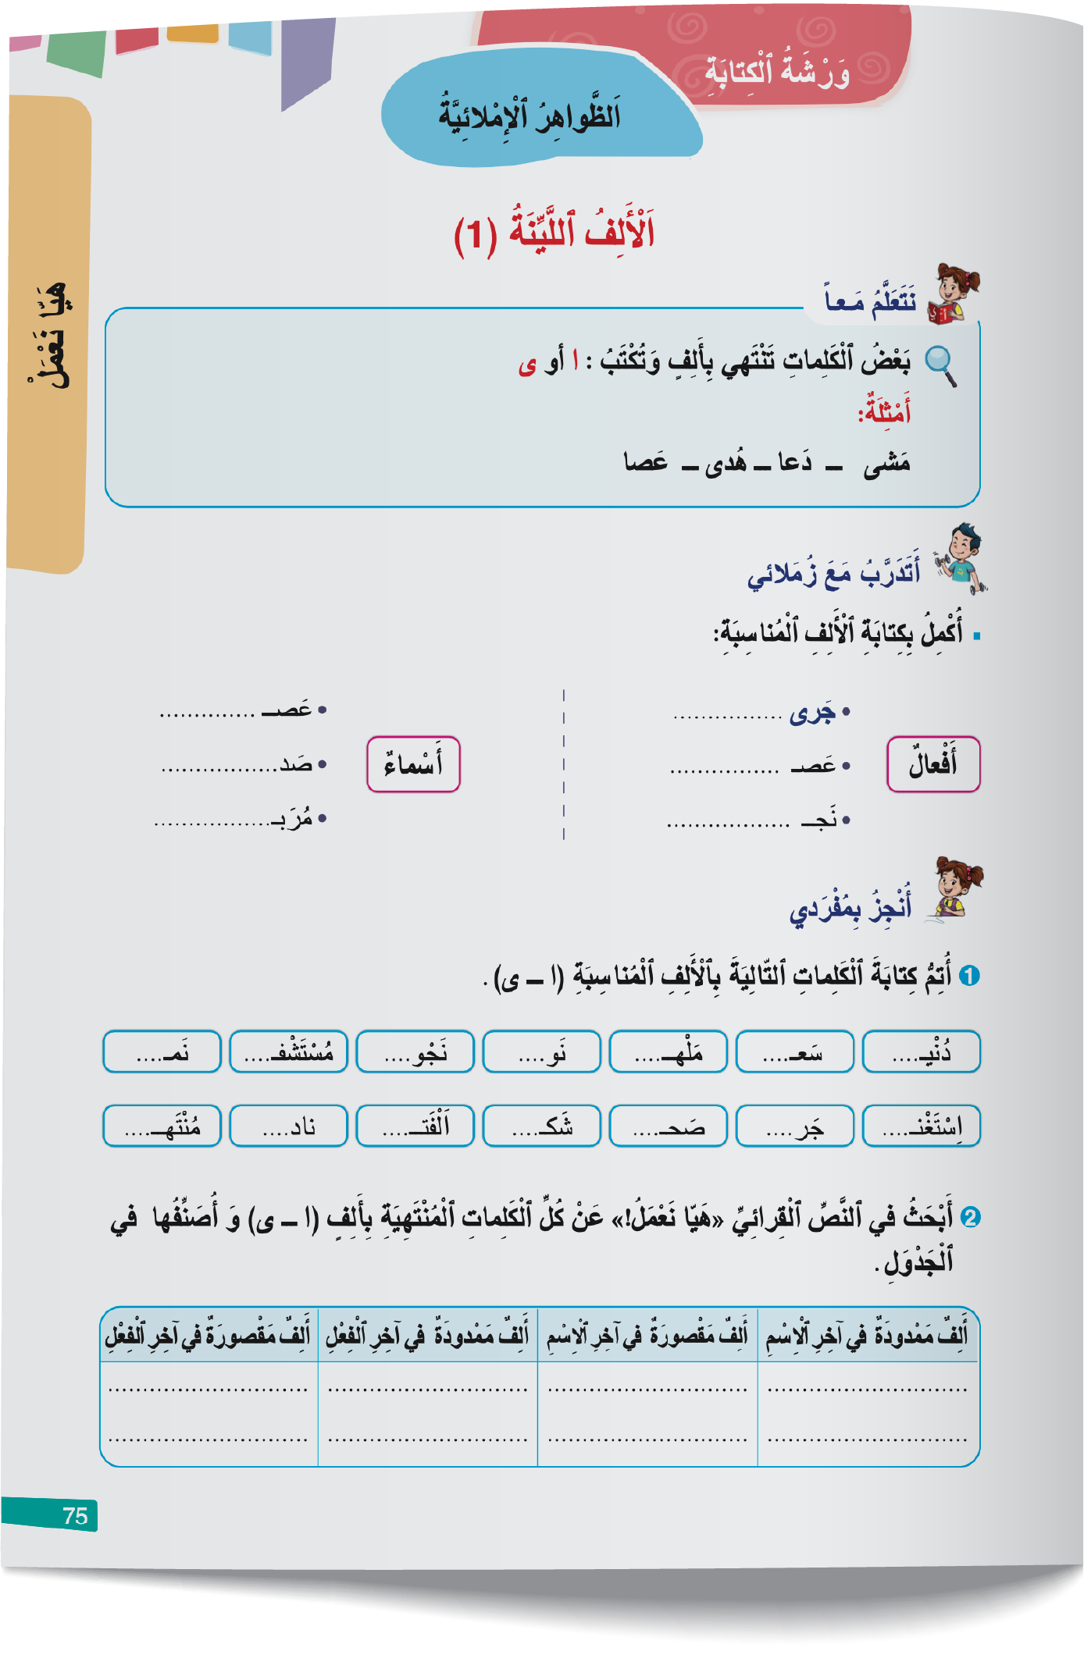

خذوا الواجب ص 75. من يقرأ الكلمات التي وجدها في النص تنتهي بألف لينة؟
اختــتام الحــصة
الإنتاج الكتابي
قراءة
افتتاح الحصة

Slide 10
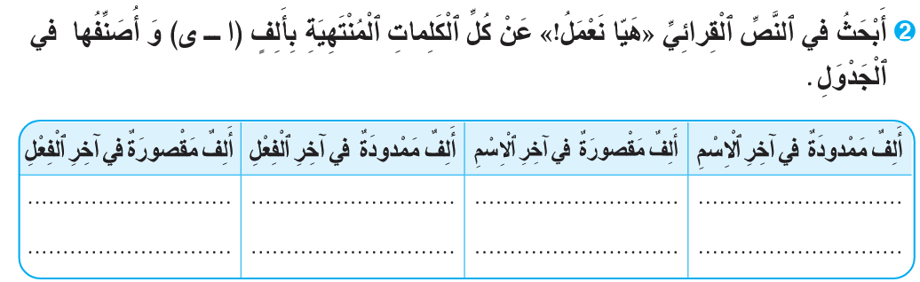
نصحح من يقرأ الكلمات التي وجدها ويحدد نوع الألف آخرها؟
اختــتام الحــصة
الإنتاج الكتابي
قراءة
افتتاح الحصة

Slide 11

خذوا ألواحكم. سأملي عليكم كلمات أنتم ترسمونها بشكل صحيح. أنصتوا جيدا.
اختــتام الحــصة
الإنتاج الكتابي
قراءة
افتتاح الحصة
أَكْتُبُ كَلِماتٍ تَنْتَهي بِأَلِفٍ لَيِّنَةٍ

Slide 12
خذوا ألواحكم. سأملي عليكم كلمات أنتم ترسمونها بشكل صحيح. ارفعوا عند الإشارة.
اختــتام الحــصة
الإنتاج الكتابي
قراءة
افتتاح الحصة
ا - ى
سَعــ....

Slide 13

ارفعوا ألواحكم. هل تتفقون مع هذه الإجابة؟
اختــتام الحــصة
الإنتاج الكتابي
قراءة
افتتاح الحصة

Slide 14
صححوا
اختــتام الحــصة
الإنتاج الكتابي
قراءة
افتتاح الحصة
ا - ى
يَسْعــى
سَعـــى

Slide 15
كلمة أخرى. اكتبوا الفعل "نَمـــ..."
اختــتام الحــصة
الإنتاج الكتابي
قراءة
افتتاح الحصة
ا - ى
نَمـ....

Slide 16
ارفعوا ألواحكم. هل تتفقون مع هذه الإجابة؟
اختــتام الحــصة
الإنتاج الكتابي
قراءة
افتتاح الحصة

Slide 17
صححوا
اختــتام الحــصة
الإنتاج الكتابي
قراءة
افتتاح الحصة
ا - ى
يَنْمـو
نَمـا

Slide 18
كلمة أخرى. اكتبوا الفعل "هَد...".
اختــتام الحــصة
الإنتاج الكتابي
قراءة
افتتاح الحصة
ا - ى
هَد...

Slide 19
ارفعوا ألواحكم. هل تتفقون مع هذه الإجابة؟
اختــتام الحــصة
الإنتاج الكتابي
قراءة
افتتاح الحصة

Slide 20
صححوا
اختــتام الحــصة
الإنتاج الكتابي
قراءة
افتتاح الحصة
ا - ى
يَهْدي
هَدى

Slide 21

قــــراءة
- 02 قراءة
هيا نعمل!:
  الظاهرة اللغوية: الفعل في صيغة الأمر (1)

Slide 22
سنترف اليوم الفعل في صيغة الأمر ومتى نوظفه.
اختــتام الحــصة
الإنتاج الكتابي
قراءة
افتتاح الحصة
اَلْفِعْلُ في صيغَةِ الْأَمْرِ

Slide 23
نتعرف أولا المقصود بفعل الأمر. هذه أفعال أمر. من يقرأ؟
اختــتام الحــصة
الإنتاج الكتابي
قراءة
افتتاح الحصة
اُكْتُبْ – اِجْلِسْ – راجِعي دُروسَكِ

Slide 24
نتعرف المقصود بفعل الأمر. سأقرأ.
اختــتام الحــصة
الإنتاج الكتابي
قراءة
افتتاح الحصة
فِعْلُ ٱلْأَمْرِ فِعْلٌ يَدُلُّ عَلى ٱلطَّلَبِ.
أَيْ ٱلْفِعْلُ ٱلَّذي نَطْلُبُ بِهِ مِنْ شَخْصٍ أَنْ يَقومَ بِفِعْلٍ مُعَيَّنٍ.
أَمْثِلَةٌ:
اُكْتُبْ – اِجْلِسْ – راجِعي دُروسَكِ.

Slide 25
الآن هذه أفعال، أنتم ستقولون هل الفعل فعل أمر أو لا. نبدأ بالفعل "اذهبْ".
يتحقق الأستاذ من الفهم بواسطة أمثلة وأمثلة مضادة.
اختــتام الحــصة
الإنتاج الكتابي
قراءة
افتتاح الحصة
يَجْلِسُ

اِذْهَبْ


اُرْسُموا
قُمْ
يَلْعَبونَ

اُخْرُجا

Slide 26
الآن تابعوا معي كيف أوظف الفعل الأمر. أريد أن أطلب من تلميذ أن ينتبه، أقول لك: اِنْتَبِهْ!
اختــتام الحــصة
الإنتاج الكتابي
قراءة
افتتاح الحصة
أَنْتَ: اِنْتَبِهْ!
يَنْتَبِهُ.

Slide 27
الآن أريد أن أطلب من تلميذة أن تشرب الحليب، أقول لك: اشربي الحليب!
اختــتام الحــصة
الإنتاج الكتابي
قراءة
افتتاح الحصة
أَنْتَ: اِنْتَبِهْ!
يَنْتَبِهُ.
أَنْتِ: اِشْرَبي ٱلْحَليبَ!
تَشْرَبُ ٱلْحَليبَ

Slide 28
الآن أريد أن أطلب من تلميذين أو تلميذتين أن يَجْتَهِدا (يَجْتَهدتا)، أقول لكما: اجتهدا!
اختــتام الحــصة
الإنتاج الكتابي
قراءة
افتتاح الحصة
أَنْتَ: اِنْتَبِهْ!
يَنْتَبِهُ.
أَنْتِ: اِشْرَبي ٱلْحَليبَ!
تَشْرَبُ ٱلْحَليبَ.
أَنْتُما: اِجْتَهِدا!
يَجْتَهِدانِ.

Slide 29
الآن أريد أن أطلب من تلاميذ أن يدخلوا، أقول لكم: ادخلوا القاعة!
اختــتام الحــصة
الإنتاج الكتابي
قراءة
افتتاح الحصة
أَنْتَ: اِنْتَبِهْ!
يَنْتَبِهُ.
أَنْتِ: اِشْرَبي ٱلْحَليبَ!
تَشْرَبُ ٱلْحَليبَ.
أَنْتُما: اِجْتَهِدا!
يَجْتَهِدانِ.
أَنْتُمْ: اُدْخُلوا ٱلْقاعَةَ!
يَدْخُلونَ ٱلْقاعَةَ.

Slide 30
الآن أريد أن أطلب من تلميذات أن يتناولن طعاما، أقول لَكُنَّ: تناولن طعاما!
اختــتام الحــصة
الإنتاج الكتابي
قراءة
افتتاح الحصة
أَنْتَ: اِنْتَبِهْ!
يَنْتَبِهُ.
أَنْتِ: اِشْرَبي ٱلْحَليبَ!
تَشْرَبُ ٱلْحَليبَ.
أَنْتُما: اِجْتَهِدا!
يَجْتَهِدانِ.
أَنْتُمْ: اُدْخُلوا ٱلْقاعَةَ!
يَدْخُلونَ ٱلْقاعَةَ.
أَنْتُنَّ: تَناوَلْنَ طَعاماً!
تَتَناوَلْنَ طَعاماً.

Slide 31
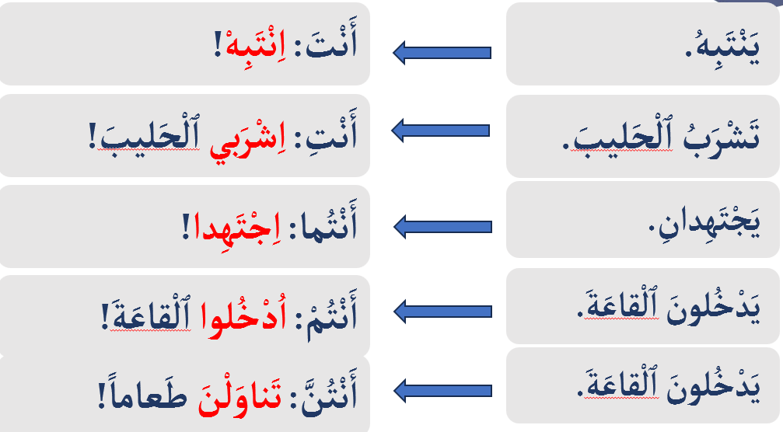
نتذكر. من يقرأ؟
اختــتام الحــصة
الإنتاج الكتابي
قراءة
افتتاح الحصة
لِطَلَبِ تَنْفيذِ فِعْلٍ ما، أَسْتَعْمِلُ ٱلْفِعْلَ في ٱلْأَمْرِ مَعَ ضَمائِرِ الْخِطابِ (أَنْتَ-أَنْتِ-أَنْتُما-أَنْتُنَّ-أَنْتُمْ)
أَمْثِلَةٌ:

Slide 32

خذوا ألواحكم.
اختــتام الحــصة
الإنتاج الكتابي
قراءة
افتتاح الحصة

Slide 33
اكتبوا على ألواحكم رقم الجملة التي فعلها في صيغة الأمر:
اختــتام الحــصة
الإنتاج الكتابي
قراءة
افتتاح الحصة
1
خُذوا أَلْواحَكُمْ.
2
يَكْتُبونَ مُلَخَّصاً.
3
عَشِقا ٱلْمُطالَعَةَ.

Slide 34
ارفعوا ألواحكم، اقرأ إجابتك. لماذا؟
اختــتام الحــصة
الإنتاج الكتابي
قراءة
افتتاح الحصة
1
خُذوا أَلْواحَكُمْ.
2
يَكْتُبونَ مُلَخَّصاً.
3
عَشِقا ٱلْمُطالَعَةَ.

Slide 35
تأكدوا من إجاباتكم
اختــتام الحــصة
الإنتاج الكتابي
قراءة
افتتاح الحصة
1
خُذوا أَلْواحَكُمْ.

Slide 36
اكتبوا على ألواحكم رقم الجملة التي فعلها في صيغة الأمر:
اختــتام الحــصة
الإنتاج الكتابي
قراءة
افتتاح الحصة
1
أَتْقَنوا عَمَلَهُمْ.
2
يُتْقِنونَ عَمَلَهُمْ.
3
أَتْقِنوا عَمَلَكُمْ.

Slide 37
ارفعوا ألواحكم، من يقرأ إجابته؟ لماذا؟
اختــتام الحــصة
الإنتاج الكتابي
قراءة
افتتاح الحصة
1
أَتْقَنوا عَمَلَهُمْ.
2
يُتْقِنونَ عَمَلَهُمْ.
3
أَتْقِنوا عَمَلَكُمْ.

Slide 38
تأكدوا من إجاباتكم
اختــتام الحــصة
الإنتاج الكتابي
قراءة
افتتاح الحصة
3
أَتْقِنوا عَمَلَكُمْ.

Slide 39
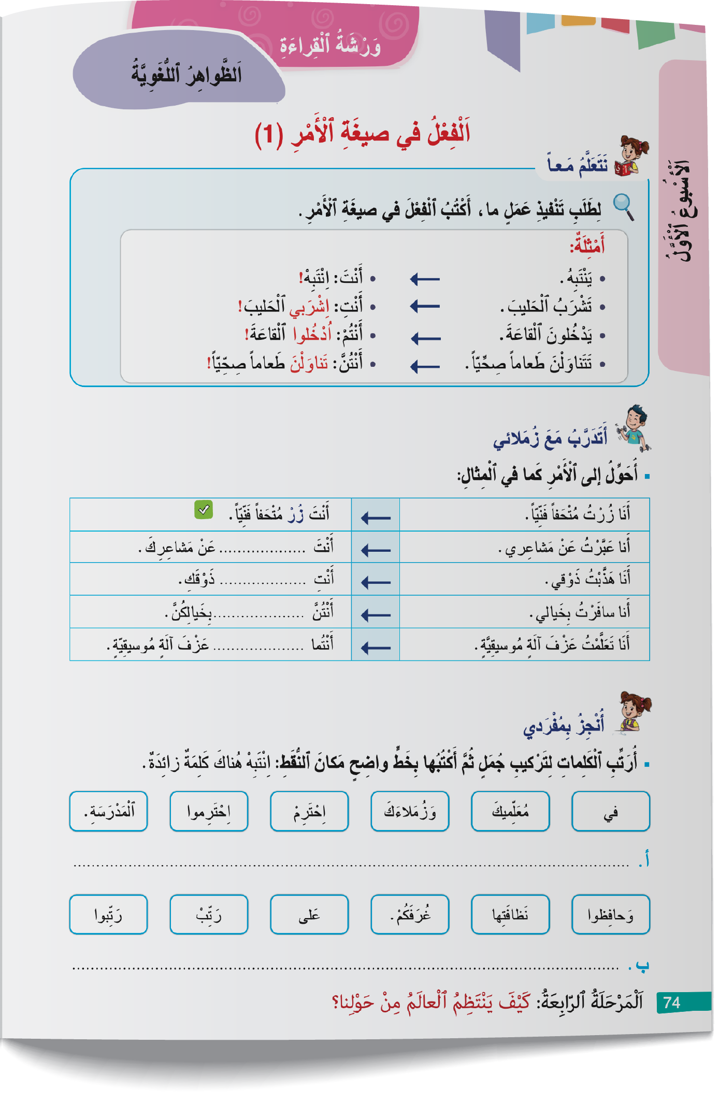
خذوا الصفحة 74. من يقرأ التعليمة الأولى؟ من يوضح المطلوب في التعليمة؟
اختــتام الحــصة
الإنتاج الكتابي
قراءة
افتتاح الحصة

Slide 40

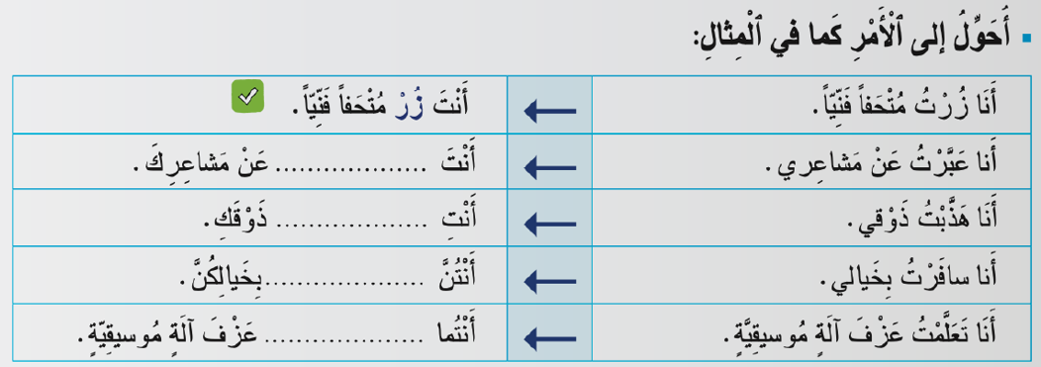
أنجزوا كما في المثال بشكل فردي.
اختــتام الحــصة
الإنتاج الكتابي
قراءة
افتتاح الحصة

Slide 41
في ثنائيات وضح لزميلك كيف أجبت. دقيقة واحدة.
اختــتام الحــصة
الإنتاج الكتابي
قراءة
افتتاح الحصة

Slide 42
نصحح جملة جملة. من يقرأ الجملة؟ على ماذا تدل الجملة الجديدة؟
يبين أن الجملة صارت تدل على طلب أو أمر.
اختــتام الحــصة
الإنتاج الكتابي
قراءة
افتتاح الحصة
عَبِّرْ
هَذِّبي
سافِرْنَ
تَعَلَّما

Slide 43
نمر إلى التمرين الثاني. من يقرأ التعليمة؟ أنجزوا بشكل فردي. انتبهوا هناك كلمة زائدة
اختــتام الحــصة
الإنتاج الكتابي
قراءة
افتتاح الحصة
تُحْذَفُ النُّقْطَةُ

Slide 44
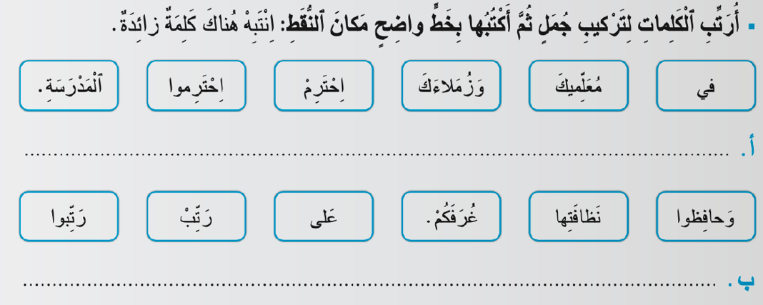
نصحح جملة جملة. من يقرأ الجملة الأولى؟ ما الكلمة الزائدة؟
اختــتام الحــصة
الإنتاج الكتابي
قراءة
افتتاح الحصة

Slide 45
تأكدوا من إجاباتكم.
اختــتام الحــصة
الإنتاج الكتابي
قراءة
افتتاح الحصة
اِحْتَرِمْ مُعَلِّميكَ وَزُمَلاءَكَ في ٱلْمَدْرَسَةِ.
رَتِّبوا غُرَفَكُمْ وَحافِظوا عَلى نَظافَتِها.

Slide 46
إنتاج كتابي
- 03 الإنتاج الكتابي
مهارة الشرح (1)

Slide 47
في حصة الإنتاج الكتابي اليوم سنتعلم استعمال مهارة الشرح لتوضيح فكرة أو موضوع معين.
اختــتام الحــصة
الإنتاج الكتابي
قراءة
افتتاح الحصة
مَهارَةُ ٱلشَّرْحِ

Slide 48
ماذا نقصد بشرح فكرة أو موضوع؟
اختــتام الحــصة
الإنتاج الكتابي
قراءة
افتتاح الحصة
اَلشَّرْحُ هُوَ أَنْ نُوَضِّحَ فِكْرَةً بِاسْتِعْمالِ كَلِماتٍ سَهْلَةٍ وَأَمْثِلَةٍ.

Slide 49
من يذكر موضوعا حاول شرحه يوما لزميل أو شخص معين؟ (دقيقة)
اختــتام الحــصة
الإنتاج الكتابي
قراءة
افتتاح الحصة
فِعْلُ ٱلْأَمْرِ
أَهَمِّيَّةُ ٱلْقِراءَةِ
مَهارَةُ ٱلشَّرْحِ
مِهَنُ ٱلْمُسْتَقْبَلِ
اَلْغِذاءُ ٱلصِّحِّيُّ

Slide 50
أحسنتم. تابعوا معي كيف سأستعمل مهارة الشرح لتوضيح الموضوع "العمل".
اختــتام الحــصة
الإنتاج الكتابي
قراءة
افتتاح الحصة
اَلْعَمَلُ

Slide 51
أولا أحدد الموضوع الذي أريد شرحه. الموضوع هو "العمل".
اختــتام الحــصة
الإنتاج الكتابي
قراءة
افتتاح الحصة
اَلْعَمَلُ
1. ما الْمَوْضوعُ؟
اَلْعَمَلُ

Slide 52
ثانيا أقدم معلومات عن الموضوع (ماذا نقصد به؟).
اختــتام الحــصة
الإنتاج الكتابي
قراءة
افتتاح الحصة
اَلْعَمَلُ
1. ما الْمَوْضوعُ؟
اَلْعَمَلُ نَشاطٌ يَقومُ بِهِ الْإِنْسانُ لِيَكْسِبَ رِزْقَهُ وَيُفيدَ غَيْرَهُ وَمُجْتَمَعَهُ.
اَلْعَمَلُ
2. أُقَدِّمُ مَعْلوماتٍ عَنْهُ؟
(ما الْعَمَلُ؟ لِماذا نَعْمَلُ؟)

Slide 53
ثالثا أعطي أمثلة توضيحية.
اختــتام الحــصة
الإنتاج الكتابي
قراءة
افتتاح الحصة
اَلْعَمَلُ
1. ما الْمَوْضوعُ؟
اَلْعَمَلُ نَشاطٌ يَقومُ بِهِ الْإِنْسانُ لِيَكْسِبَ رِزْقَهُ وَيُفيدَ غَيْرَهُ وَمُجْتَمَعَهُ.
2. أُقَدِّمُ مَعْلوماتٍ عَنْهُ؟
(ما الْعَمَلُ؟ لِماذا نَعْمَلُ؟)
اَلْعَمَلُ
فَمَثَلًا، يَعْمَلُ الْفَلّاحُ في الْحَقْلِ لِيُنْتِجَ الْخُضَرَ، وَيَعْمَلُ الطَّبيبُ لِيُعالِجَ الْمَرْضى.
3. أُعْطي أَمْثِلَةً تَوْضيحِيَّةً.

Slide 54
أجمع العناصر وأكتب فقرة أوضح فيها موضوع العمل.
اختــتام الحــصة
الإنتاج الكتابي
قراءة
افتتاح الحصة
اَلْعَمَلُ نَشاطٌ يَقومُ بِهِ ٱلْإِنْسانُ لِيَكْسِبَ رِزْقَهُ وَيُفيدَ غَيْرَهُ وَمُجْتَمَعَهُ. فَمَثَلًا، يَعْمَلُ ٱلْفَلّاحُ في ٱلْحَقْلِ لِيُنْتِجَ ٱلْخُضَرَ، وَيَعْمَلُ ٱلطَّبيبُ في ٱلْمُسْتَشْفى لِيُعالِجَ ٱلْمَرْضى.

Slide 55
قمت بشرح "العمل". سأقرأ الشرح
اختــتام الحــصة
الإنتاج الكتابي
قراءة
افتتاح الحصة
اَلْعَمَلُ نَشاطٌ يَقومُ بِهِ ٱلْإِنْسانُ لِيَكْسِبَ رِزْقَهُ وَيُفيدَ غَيْرَهُ وَمُجْتَمَعَهُ. فَمَثَلًا، يَعْمَلُ ٱلْفَلّاحُ في ٱلْحَقْلِ لِيُنْتِجَ ٱلْخُضَرَ، وَيَعْمَلُ ٱلطَّبيبُ في ٱلْمُسْتَشْفى لِيُعالِجَ ٱلْمَرْضى.

Slide 56
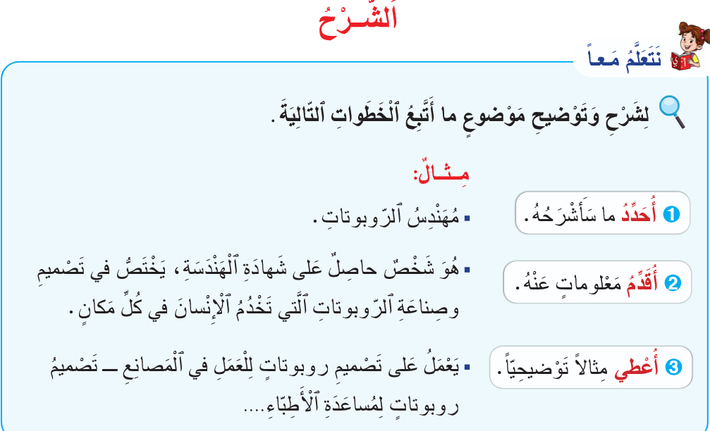
نتذكر جميعا خطوات تساعد على شرح موضوع معين. من يقرأ الخطوات؟ من يقرأ المثال؟
اختــتام الحــصة
الإنتاج الكتابي
قراءة
افتتاح الحصة

Slide 57
الآنَ جَماعيا، سنشرح موضوع "فعل الأمر". من يحدد الموضوع؟
اختــتام الحــصة
الإنتاج الكتابي
قراءة
افتتاح الحصة
3. أَمْثِلَةٌ
2. أُقَدِّمُ مَعْلوماتٍ عَنْهُ؟
1. ما ٱلْمَوْضوعُ؟
.......................................
فِعْلُ ٱلْأَمْرِ

Slide 58
الموضوع هو "فعل الأمر". ماذا نفعل بعد ذلك؟
اختــتام الحــصة
الإنتاج الكتابي
قراءة
افتتاح الحصة
3. أَمْثِلَةٌ
2. أُقَدِّمُ مَعْلوماتٍ عَنْهُ؟
1. ما ٱلْمَوْضوعُ؟
فِعْلُ ٱلْأَمْرِ
فِعْلُ ٱلْأَمْرِ

Slide 59
نقدم معلومات عن "فعل الأمر". ما هو؟ ولماذا نستعمله؟
اختــتام الحــصة
الإنتاج الكتابي
قراءة
افتتاح الحصة
3. أَمْثِلَةٌ
2. أُقَدِّمُ مَعْلوماتٍ عَنْهُ؟
1. ما ٱلْمَوْضوعُ؟
فِعْلُ ٱلْأَمْرِ
فِعْلُ ٱلْأَمْرِ فِعْلٌ يَدُلُّ عَلى ٱلطَّلَبِ. نَسْتَعْمِلُهُ عِنْدَما نَطْلُبُ مِنْ شَخْصٍ أَنْ يَقومَ بِفِعْلٍ مُعَيَّنٍ.
فِعْلُ ٱلْأَمْرِ

Slide 60
الآن ماذا سنضيف؟
اختــتام الحــصة
الإنتاج الكتابي
قراءة
افتتاح الحصة
3. أَمْثِلَةٌ
2. أُقَدِّمُ مَعْلوماتٍ عَنْهُ؟
1. ما ٱلْمَوْضوعُ؟
فِعْلُ ٱلْأَمْرِ
فِعْلُ ٱلْأَمْرِ فِعْلٌ يَدُلُّ عَلى ٱلطَّلَبِ. نَسْتَعْمِلُهُ عِنْدَما نَطْلُبُ مِنْ شَخْصٍ أَنْ يَقومَ بِفِعْلٍ مُعَيَّنٍ.
فِعْلُ ٱلْأَمْرِ

Slide 61
نضيف أمثلة توضيحية. من يقدم مثالا لفعل الأمر؟
اختــتام الحــصة
الإنتاج الكتابي
قراءة
افتتاح الحصة
3. أَمْثِلَةٌ
2. أُقَدِّمُ مَعْلوماتٍ عَنْهُ؟
1. ما ٱلْمَوْضوعُ؟
فِعْلُ ٱلْأَمْرِ
فِعْلُ ٱلْأَمْرِ فِعْلٌ يَدُلُّ عَلى ٱلطَّلَبِ. نَسْتَعْمِلُهُ عِنْدَما نَطْلُبُ مِنْ شَخْصٍ أَنْ يَقومَ بِفِعْلٍ مُعَيَّنٍ.
فِعْلُ ٱلْأَمْرِ
فَمَثَلاً، عِنْدَما أَطْلُبُ مِنْ تِلْميذَةٍ أَنْ تَنْتَبِهَ، أَقولُ لَها: اِنْتَبِهي.

Slide 62
من يقرأ الشرح الذي وضعناه لفعل الأمر؟.
اختــتام الحــصة
الإنتاج الكتابي
قراءة
افتتاح الحصة
3. أَمْثِلَةٌ
2. أُقَدِّمُ مَعْلوماتٍ عَنْهُ؟
1. ما ٱلْمَوْضوعُ؟
فِعْلُ ٱلْأَمْرِ فِعْلٌ يَدُلُّ عَلى ٱلطَّلَبِ. نَسْتَعْمِلُهُ عِنْدَما نَطْلُبُ مِنْ شَخْصٍ أَنْ يَقومَ بِفِعْلٍ مُعَيَّنٍ.
فَمَثَلاً، عِنْدَما أَطْلُبُ مِنْ تِلْميذَةٍ أَنْ تَنْتَبِهَ، أَقولُ لَها: اِنْتَبِهي.
فِعْلُ ٱلْأَمْرِ

Slide 63
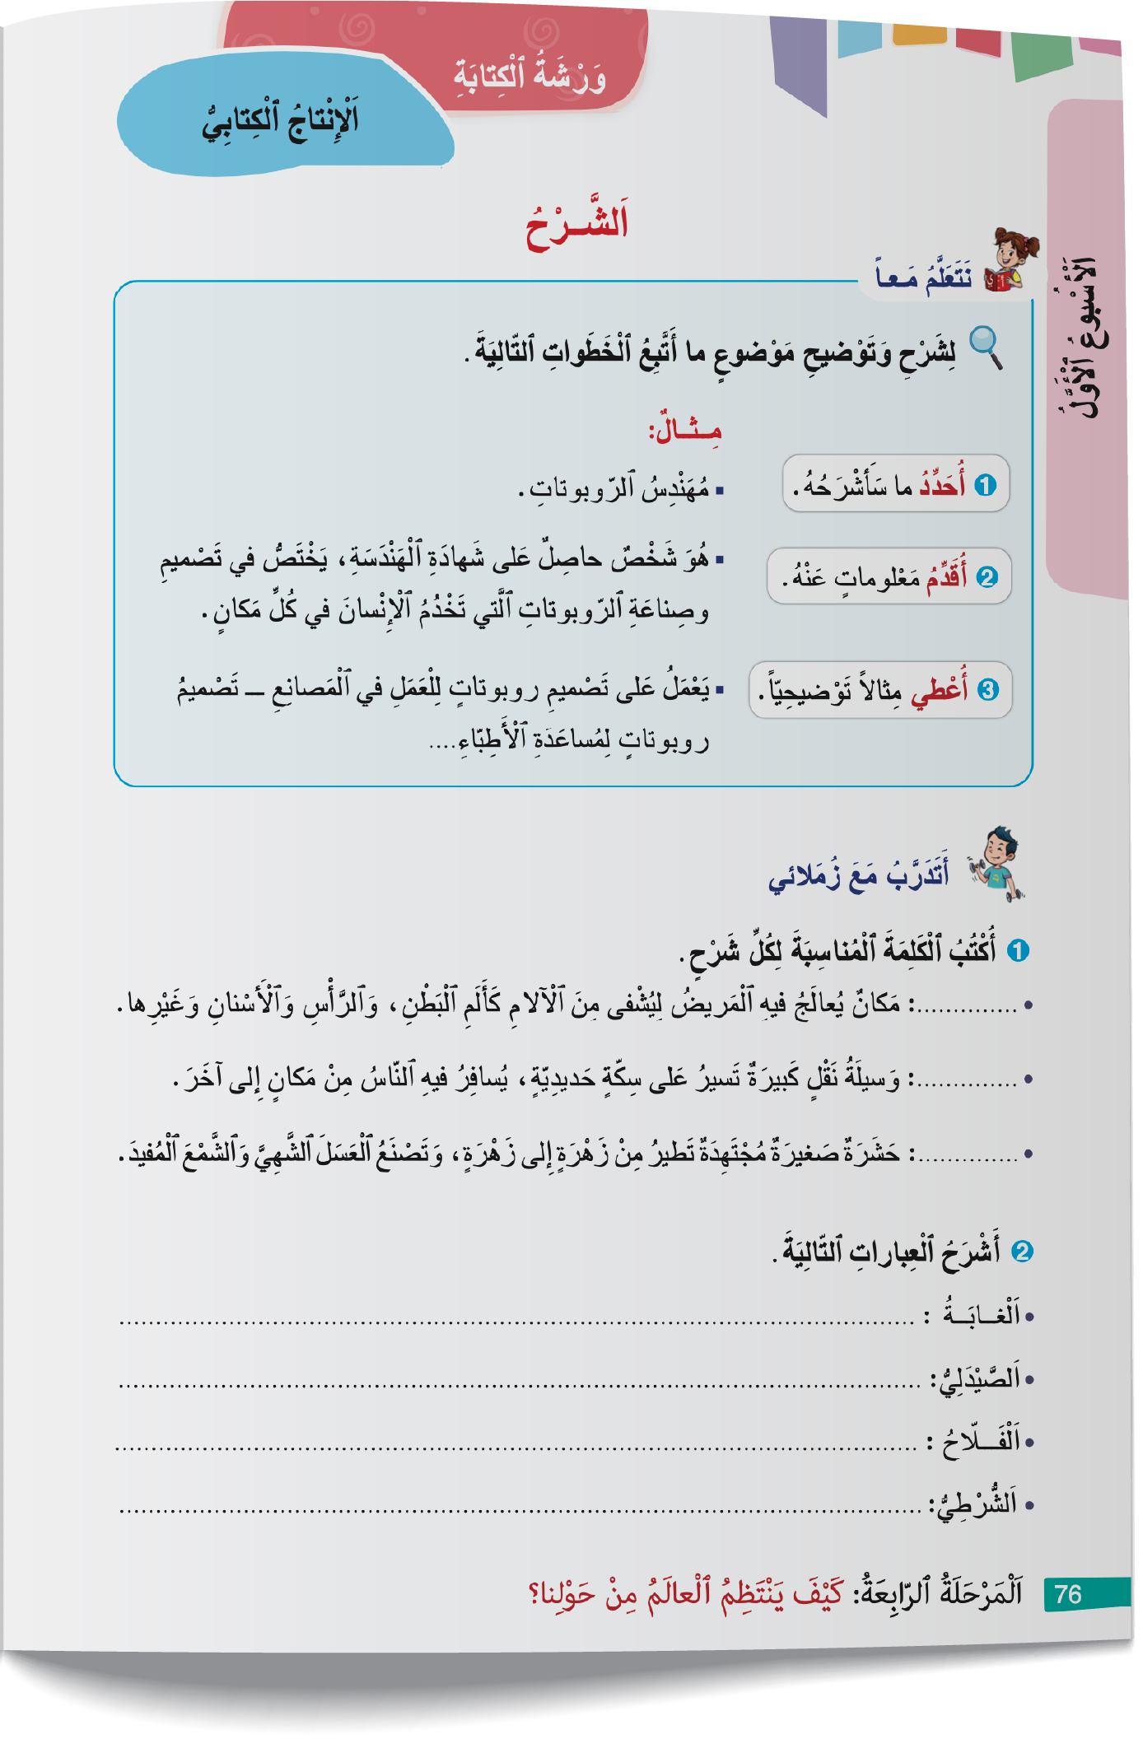
خذوا الصفحة 76. من يقرأ التعليمة 1؟ ما المطلوب؟ - أنجزوا بشكل فردي.
اختــتام الحــصة
الإنتاج الكتابي
قراءة
افتتاح الحصة

Slide 64
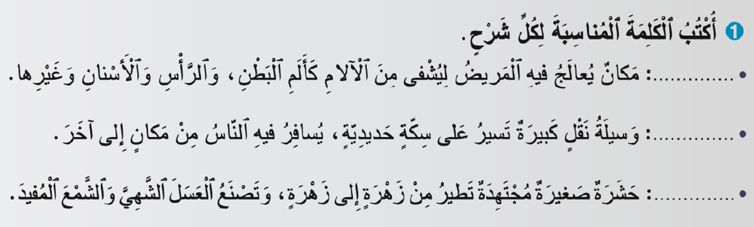
في ثنائيات، تقاسموا إجاباتكم. أمامكم دقيقة واحدة.
اختــتام الحــصة
الإنتاج الكتابي
قراءة
افتتاح الحصة

Slide 65
نصحح. سأعين ثنائيا ليقرأ الشرح الأول؟ ما الكلمة المناسبة للشرح؟
اختــتام الحــصة
الإنتاج الكتابي
قراءة
افتتاح الحصة
مُسْتَشْفى
قِطارٌ
نَحْلَةٌ

Slide 66
انتبهوا للتصحيح
اختــتام الحــصة
الإنتاج الكتابي
قراءة
افتتاح الحصة
مُسْتَشْفى
قِطارٌ
نَحْلَةٌ

Slide 67
نمر إلى التمرين الثاني. من يقرأ التعليمة؟ ما المطلوب؟ -قدموا شرحا للكلمتين: الغابة- الصيدلي.
يتنقل الأستاذ ويصحح كتابيا ثم بشكل تفاعلي.
اختــتام الحــصة
الإنتاج الكتابي
قراءة
افتتاح الحصة

Slide 68
اختتام الحصة
اختتام الحصة
ماذا تعلمت اليوم؟
الواجب المنزلي

Slide 69
ماذا تَعَلَّمْتم في هَذِهِ ٱلْحِصَّةِ؟
اختــتام الحــصة
الإنتاج الكتابي
قراءة
افتتاح الحصة
ما ضَمائرُ الْخِطابِ؟
مَنْ يُصَرِّفُ ٱلْفِعْلَ (عَمِلَ) في ٱلْأَمْرِ؟

Slide 70

ضعوا علامة أمام الواجب المنزلي على الصفحة 76. أكملوا التمرين في منازلكم.
اختــتام الحــصة
الإنتاج الكتابي
قراءة
افتتاح الحصة

Slide 71


إلى اللقاء في الحصة المقبلة
اختــتام الحــصة
التعبير الكتابي
قراءة
افتتاح الحصة

